Slide 1
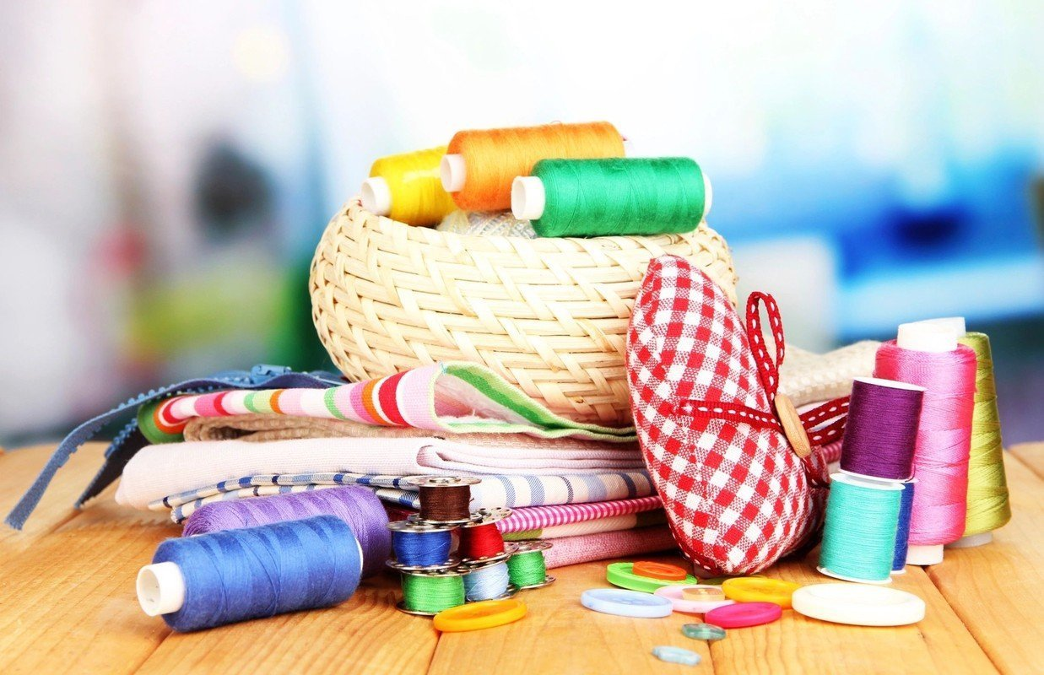
Цикл краткосрочных образовательных практик: «Мир шитья», как способ развития мелкой моторики Автор: Федичева Екатерина Сергеевна

Slide 2
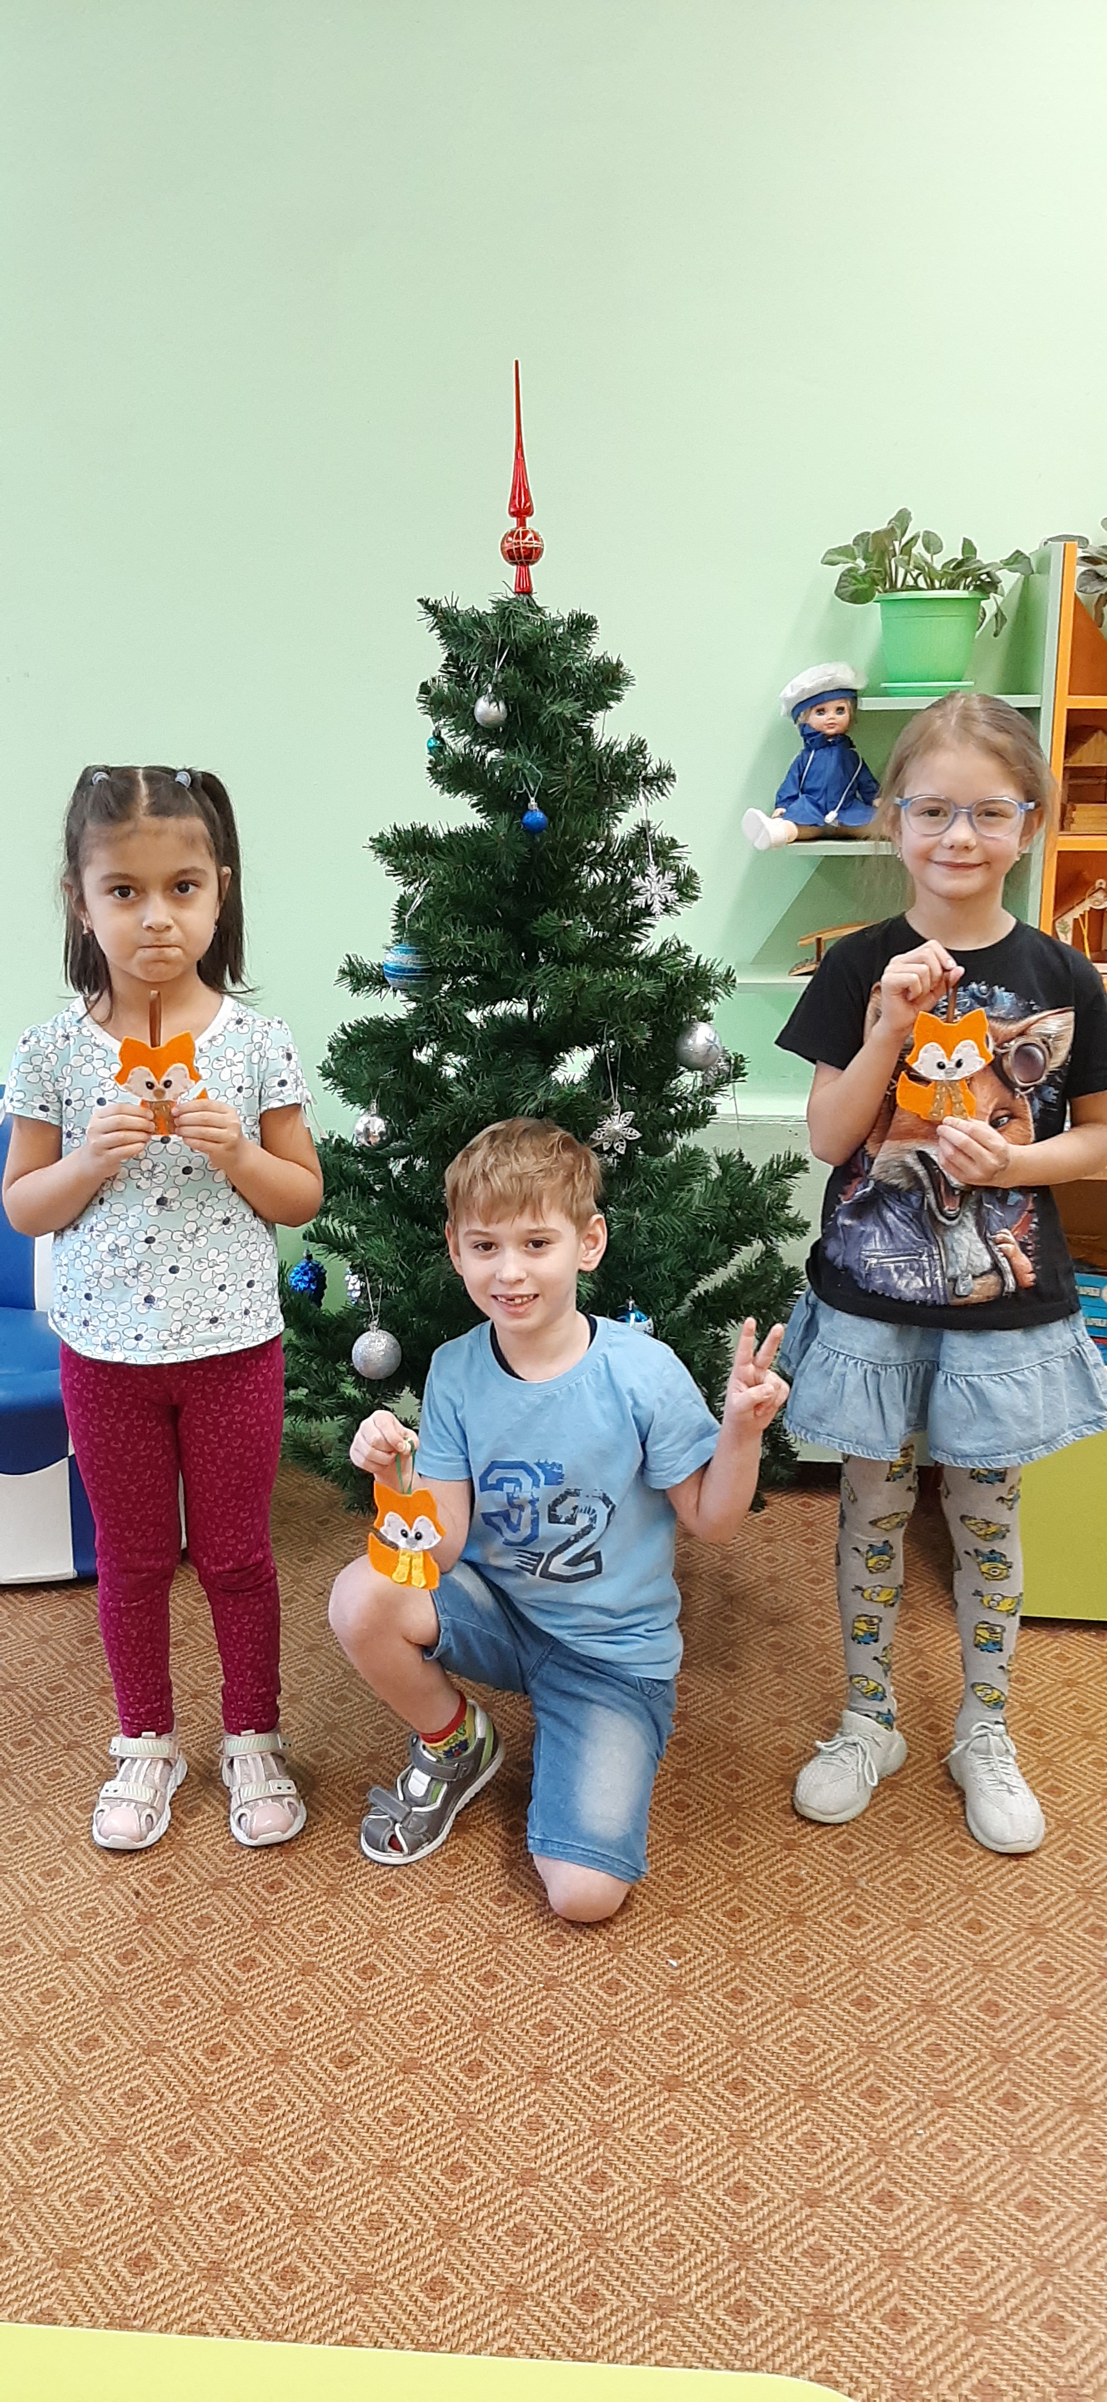
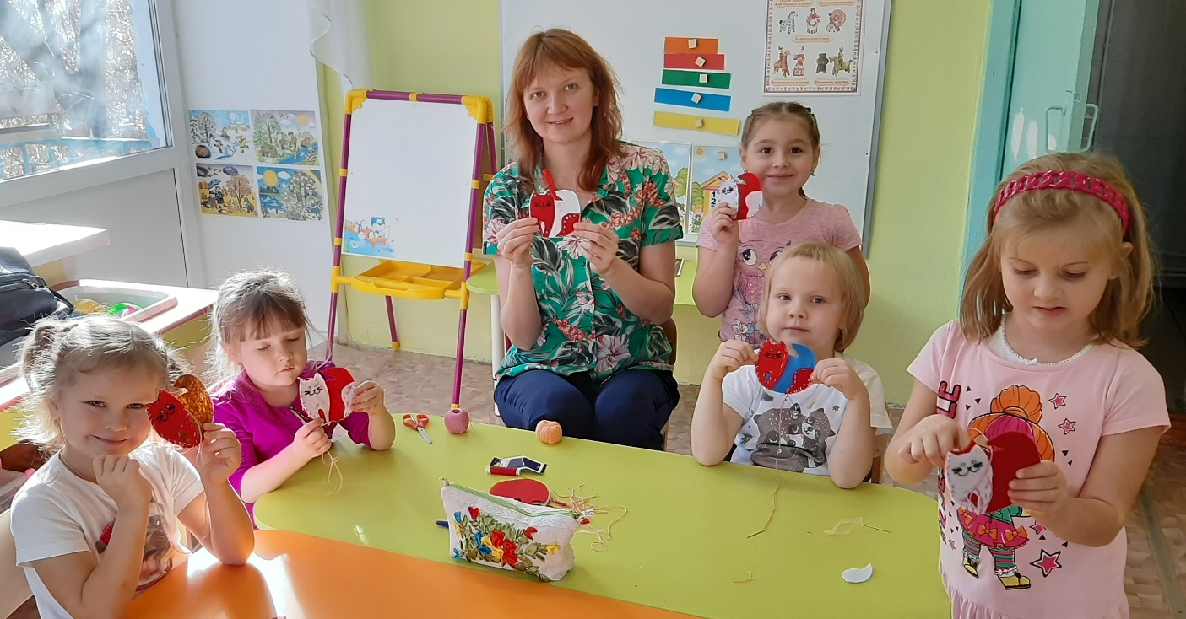
Актуальность темы:
Шитье – это неотъемлемая часть нашей жизни.

Slide 3
Кейс КОП «Мир шитья» состоит из пяти модулей:
КОП «Иголка, нитка, узелок»;
КОП «Такая разная пуговица»;
КОП «Кошелек из фетра «Сова»;
ПрофиКоп «Швея»;
ПрофиКоп «Дизайнер одежды»;

Slide 4
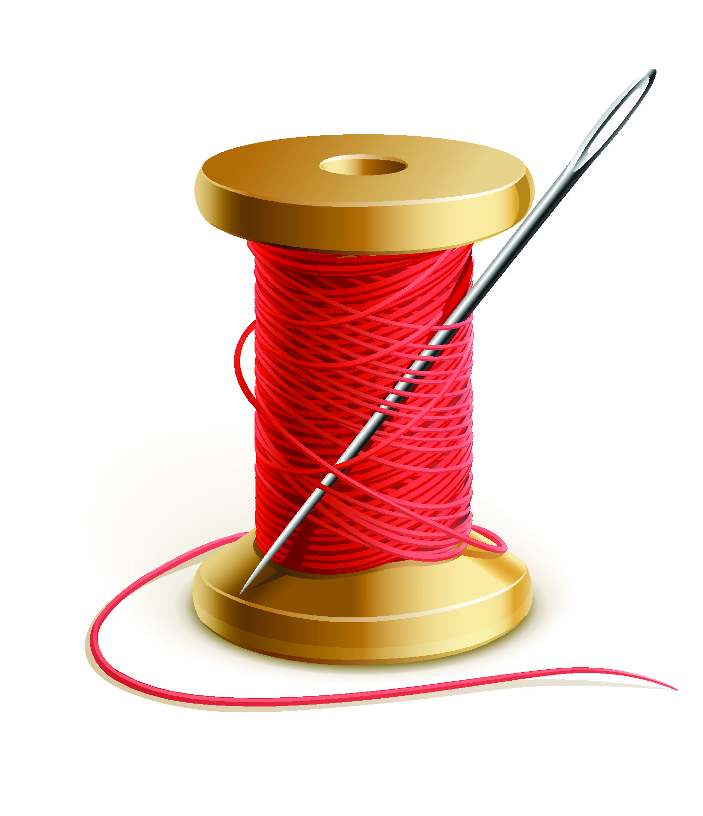
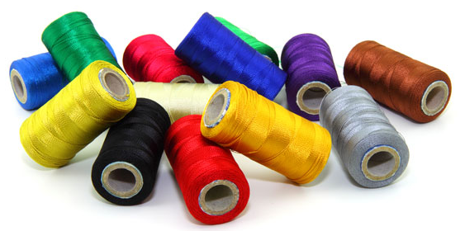
Краткосрочная образовательная практика «Иголка, нитка, узелок»
Цель: формировать навыки пользования иголкой и ниткой.

Slide 5
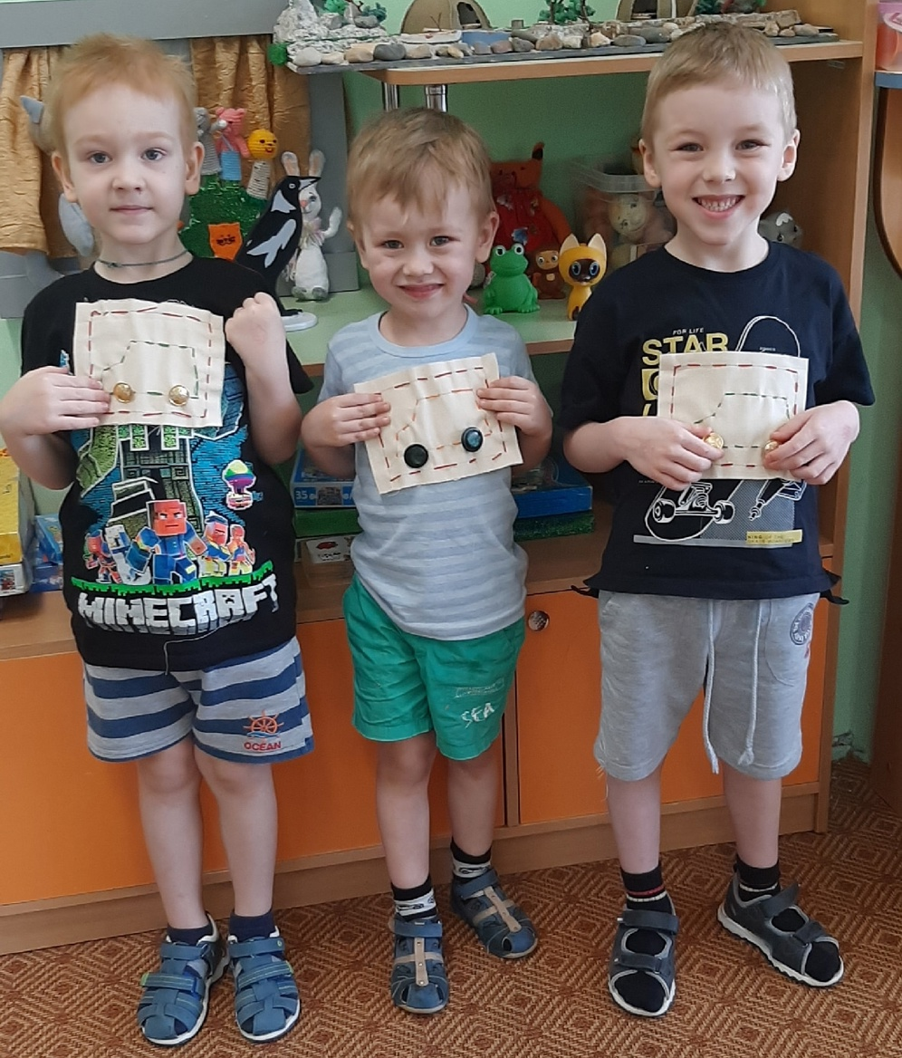
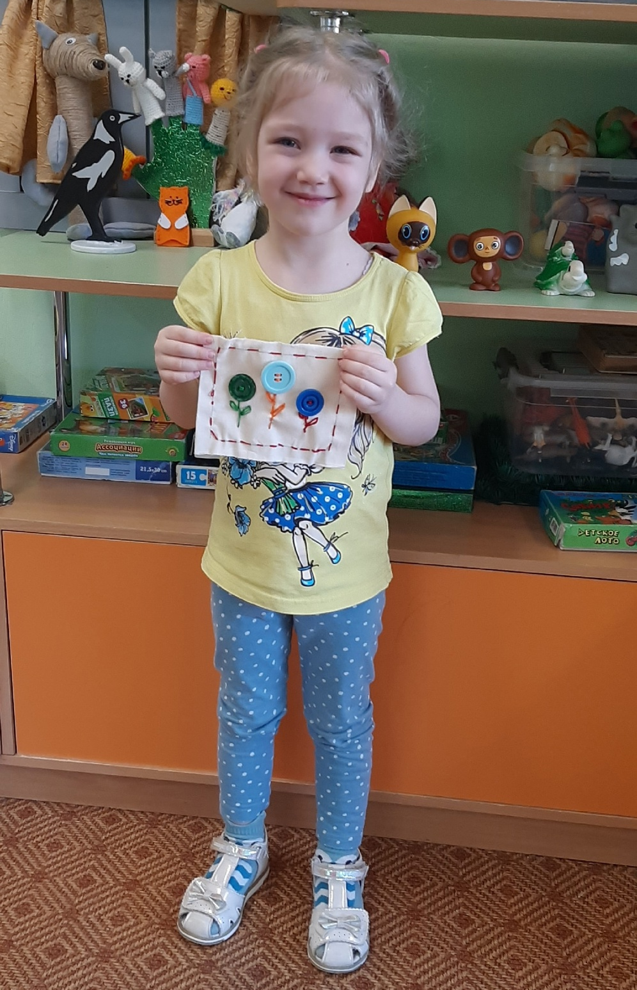
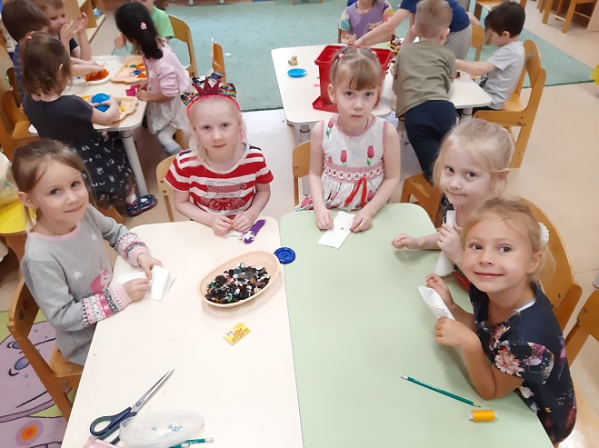
КОП «Такая разная пуговица»
Цель: обучение детей пришиванию различных пуговиц разнообразными способами.

Slide 6
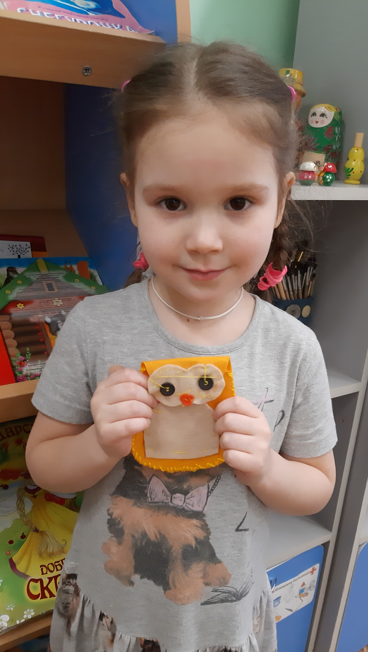
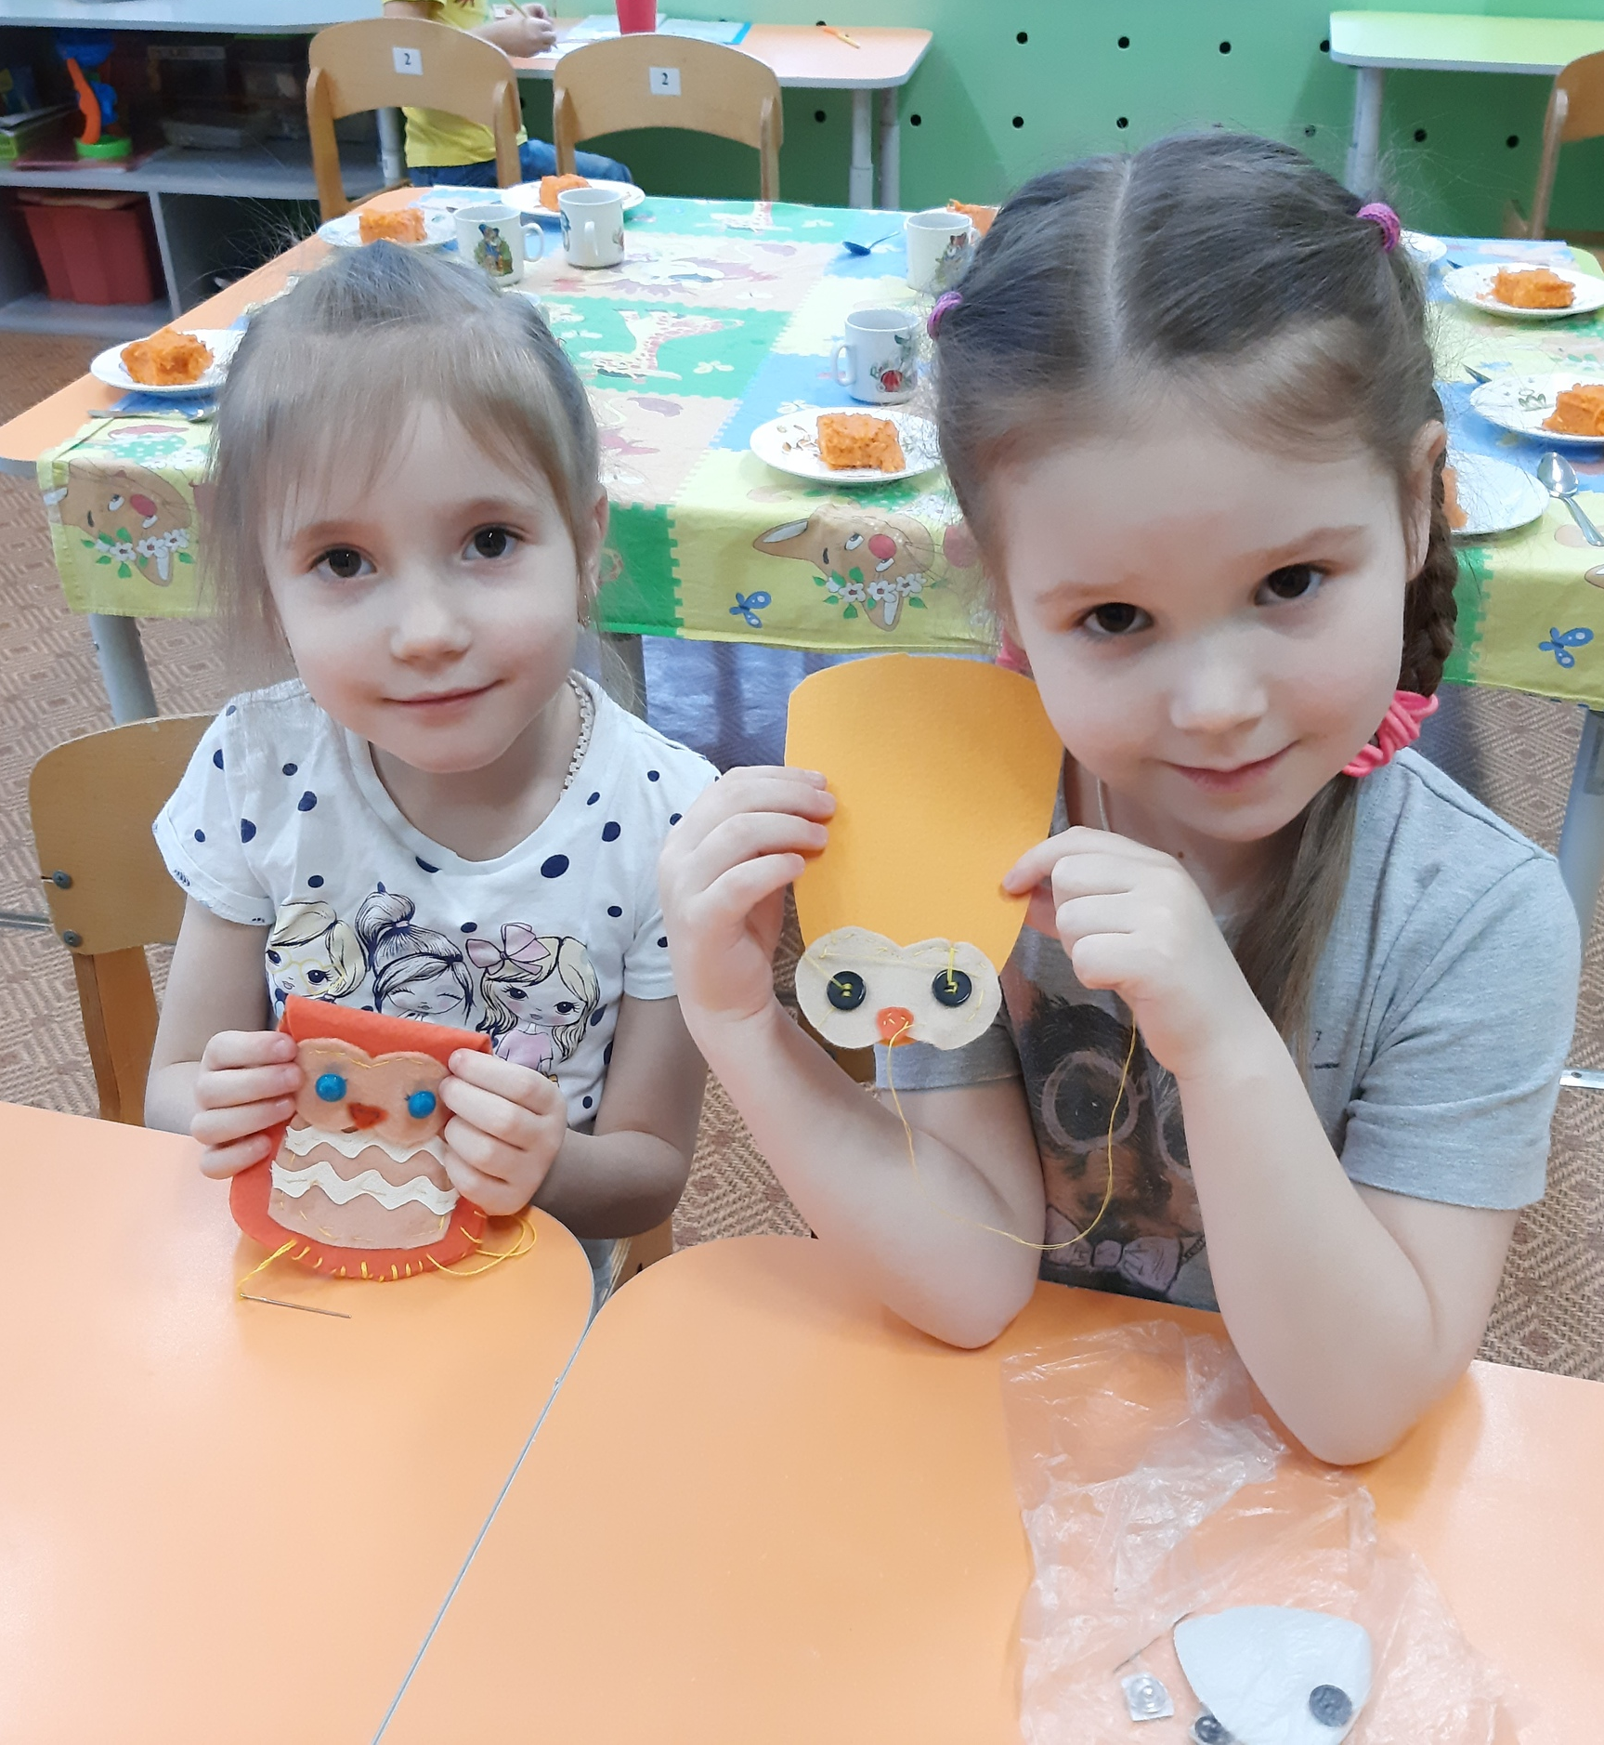
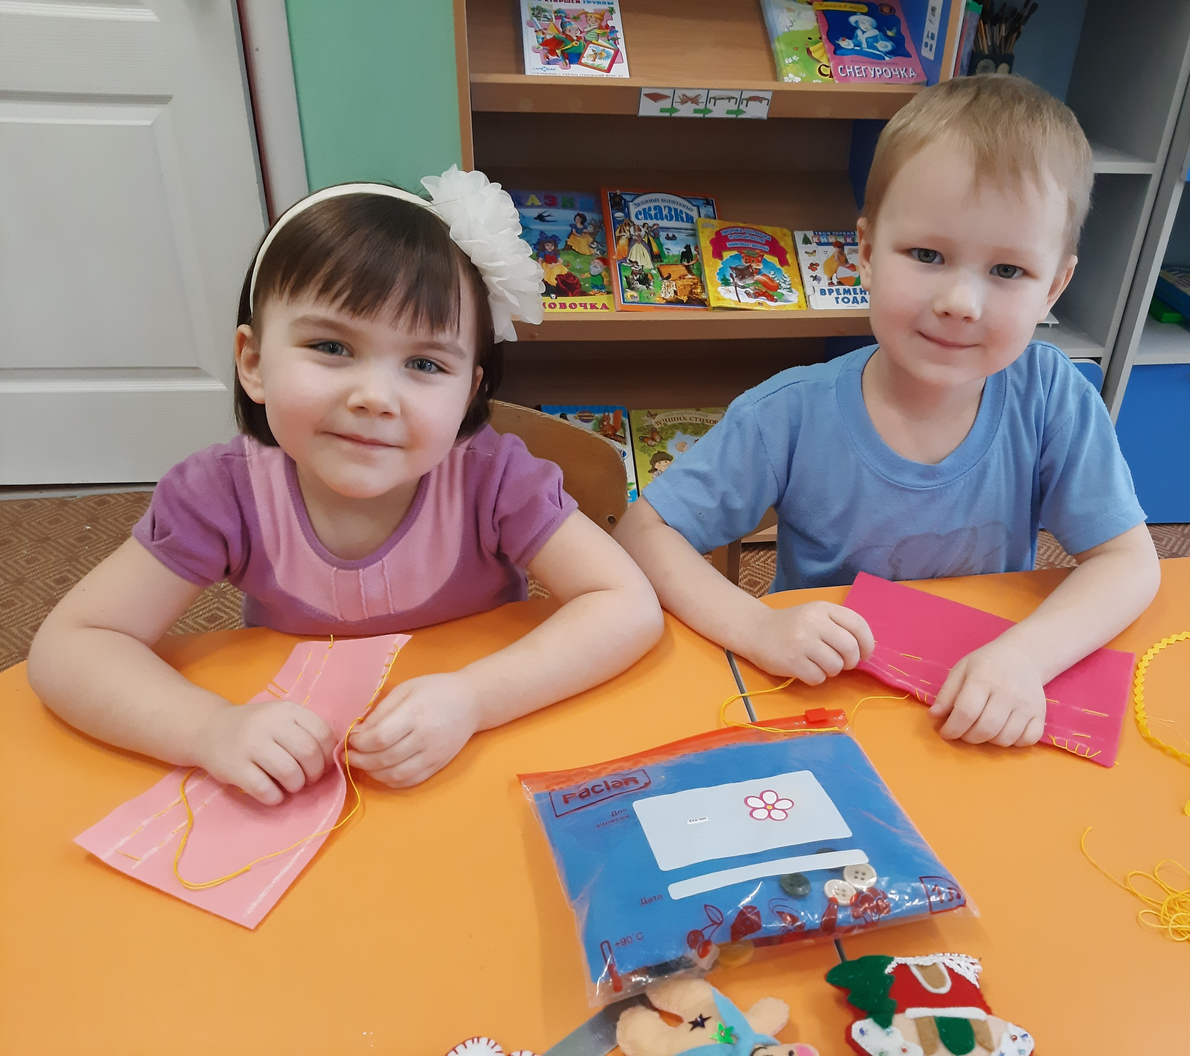
КОП «Кошелек из фетра «Сова»
Цель: Обучение технике шитья и изготовление кошелька.

Slide 7
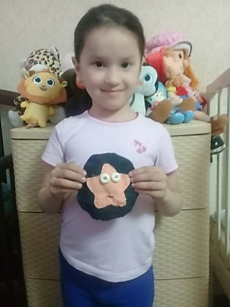
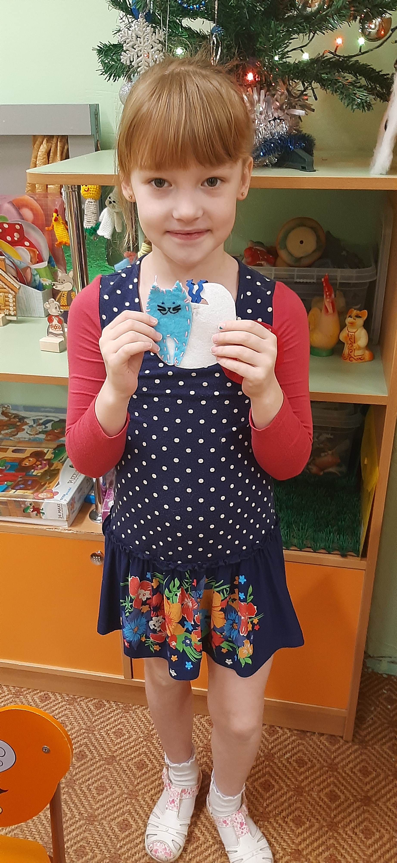
ПрофиКоп «Швея»
Цель: Расширение представления детей о профессии швеи, об инструментах, предметах, тканях, используемых в процессе изготовления одежды.

Slide 8
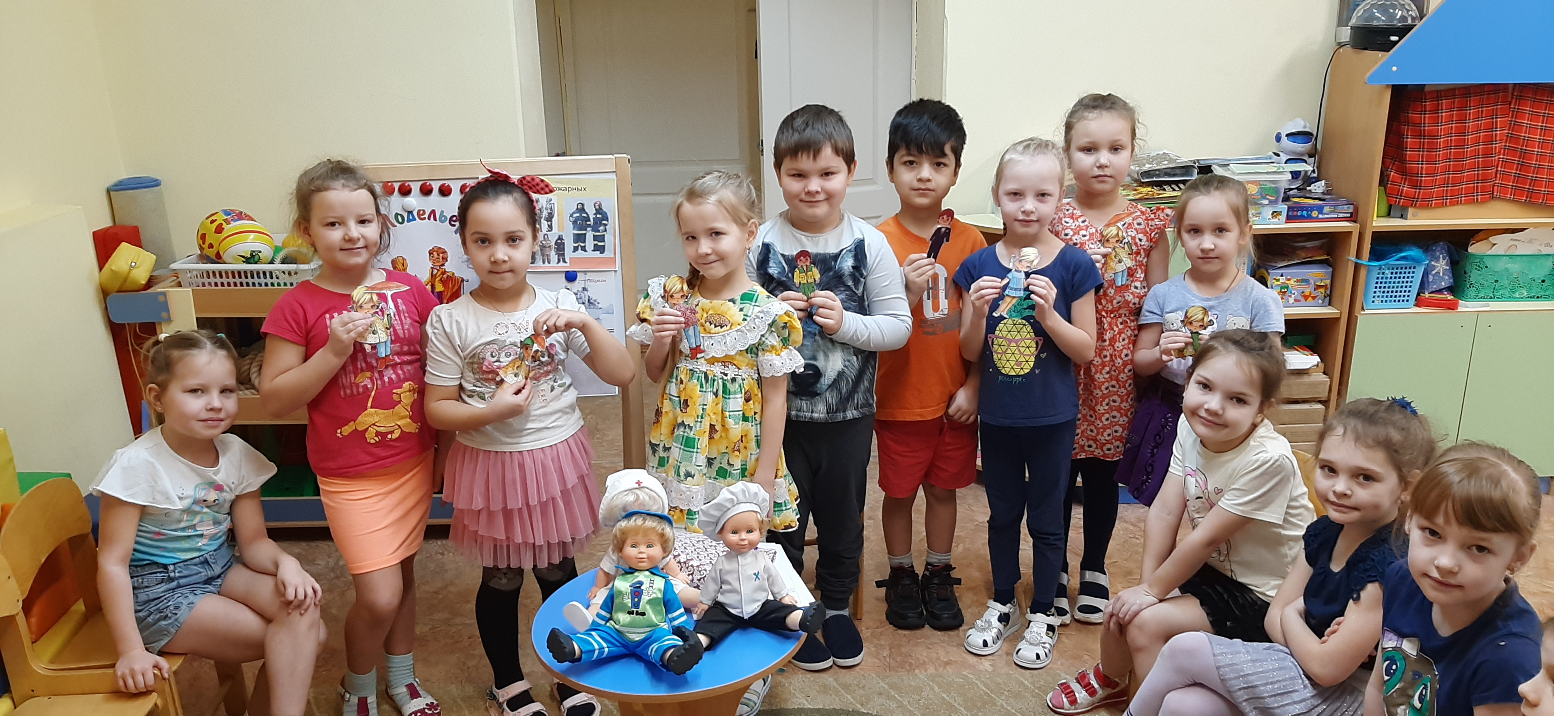
ПрофиКоп «Дизайнер одежды»
Цель: Расширение представления детей о профессии дизайнера одежды, об инструментах, предметах, тканях, используемых в процессе изготовления одежды.

Slide 9
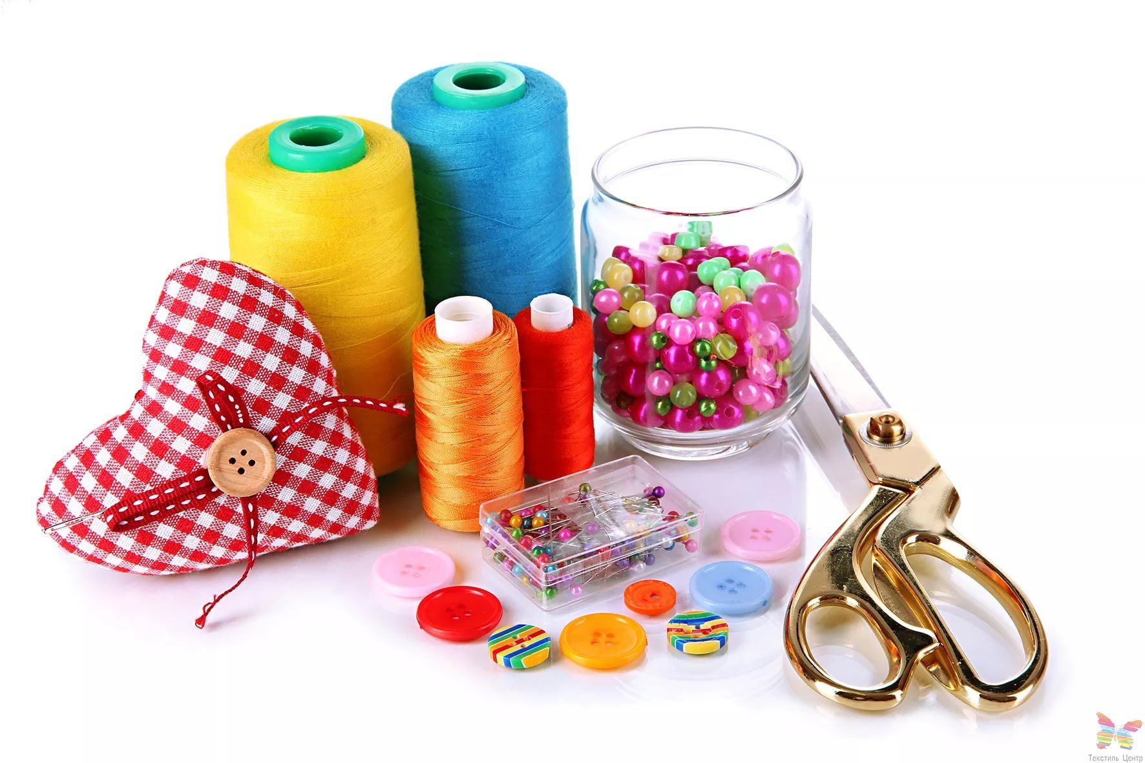
Благодарю за внимание!

